Slide 1

ПЕДАГОГИЧЕСКАЯ ДИНАСТИЯ
Данилюк Ольги Васильевны
МБДОУ д/с №21
Кинешма 2023

Slide 2
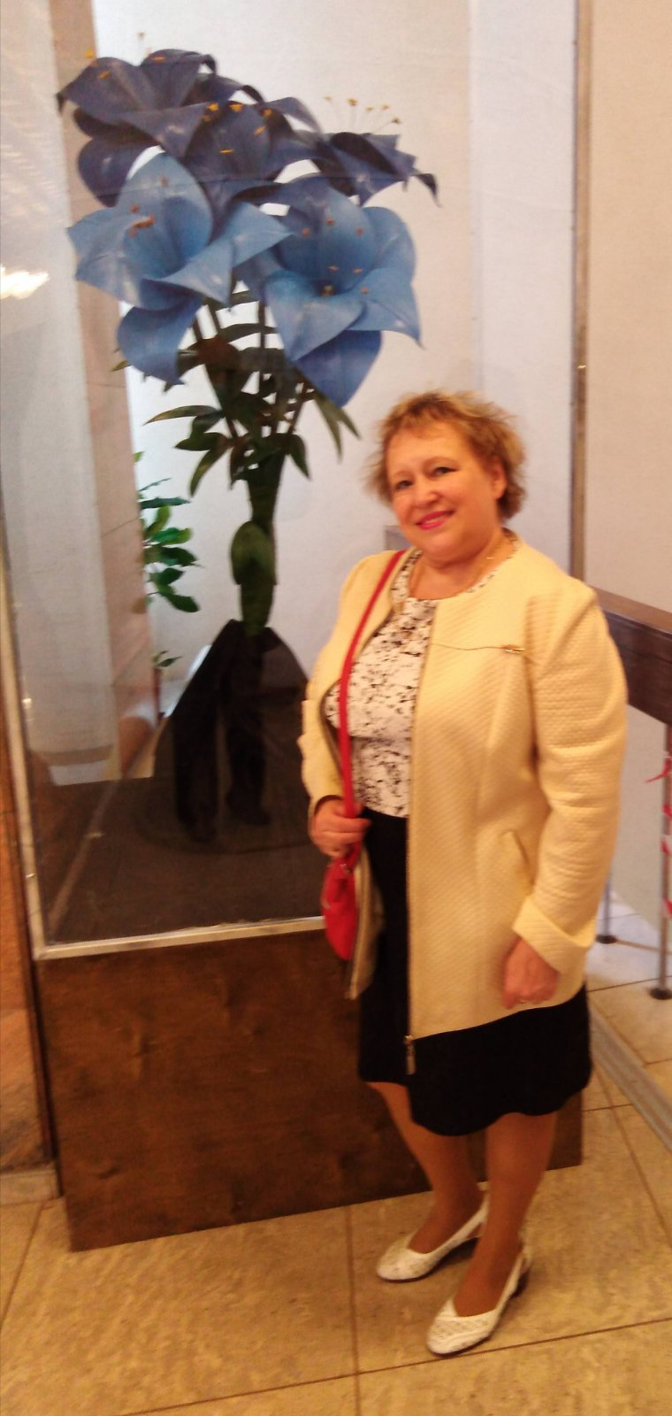
История династии Данилюк
Данилюк Ольга Васильевна работает воспитателем МБДОУ д/с №21.
Степень родства членов династии представлена по отношению к ней. Общий педагогический стаж династии на 01.03.2023 – 53 года.

Slide 3
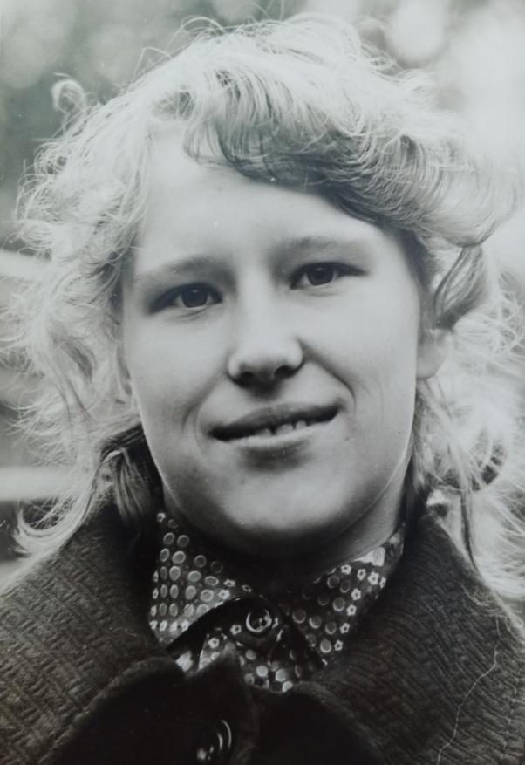
Данилюк Ольга Васильевна
27.04.1965 года рождения
С 1980-1984 годы Ольга Васильевна обучалась в Кинешемском педагогическом училище, получила специальность воспитателя.
Молодым специалистом по распределению поступила работать в детский сад №1 по улице Ивановская г. Кинешма, отработала 3 года. В 1987 году перешла работать в детский сад №33 Кинешемской прядильно-ткацкой фабрики №1, отработала 7лет. В сентябре 1994 года в связи с закрытием детского сада была переведена в детский комбинат №21 и работает в МБДОУ д/с №21 по настоящее время.
Ольга Васильевна за свою работу отмечена следующими наградами: Грамотой управления образования г. о. Кинешма;
Благодарственным письмом администрации г.о. Кинешма;
Благодарственным письмом Министерство просвещения Российской Федерации.
Педагогический стаж работы - 38лет.

Slide 4
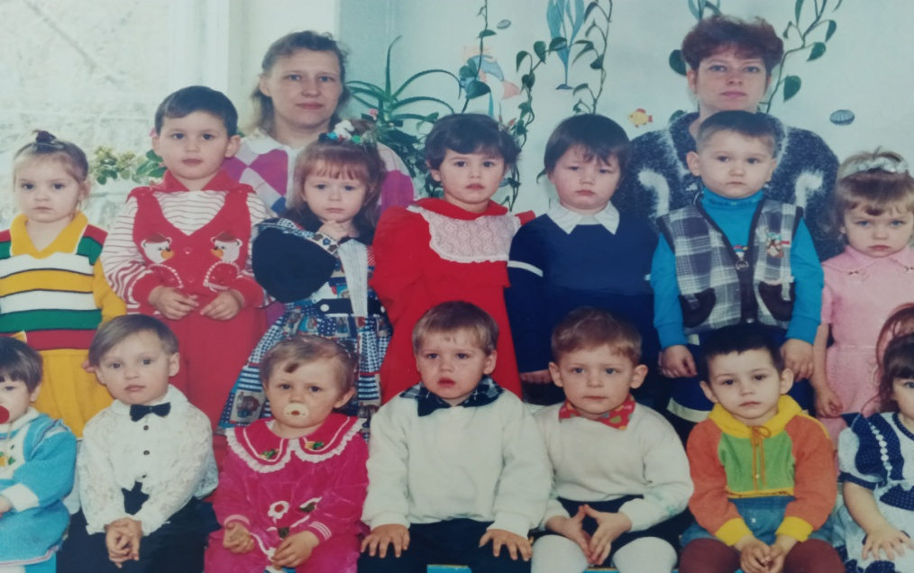
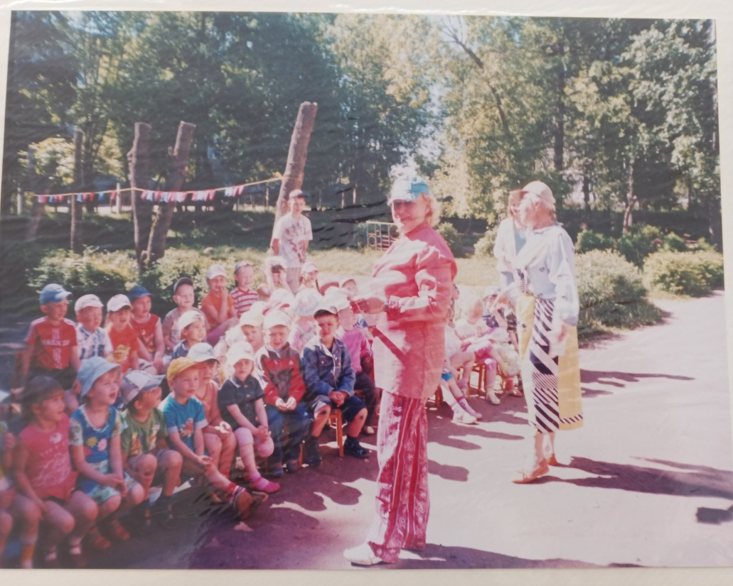
Детский сад №21
Данилюк О.В. на
рабочем месте

Slide 5
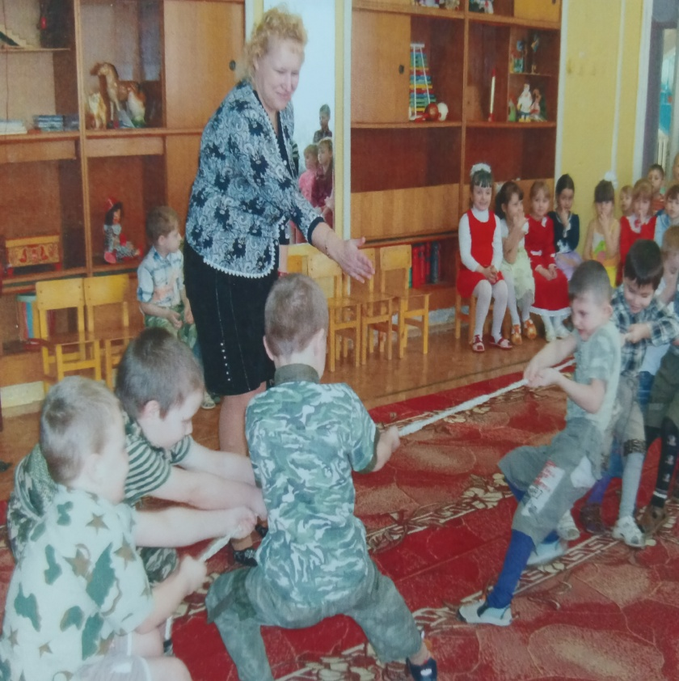
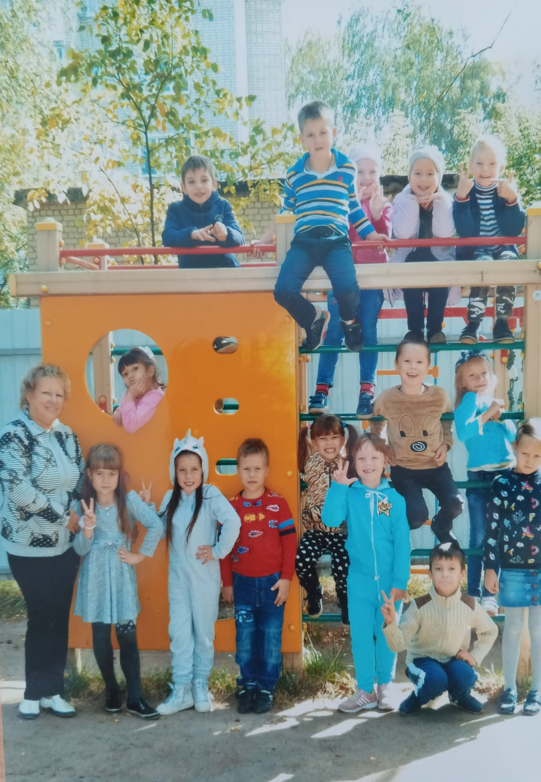

Slide 6
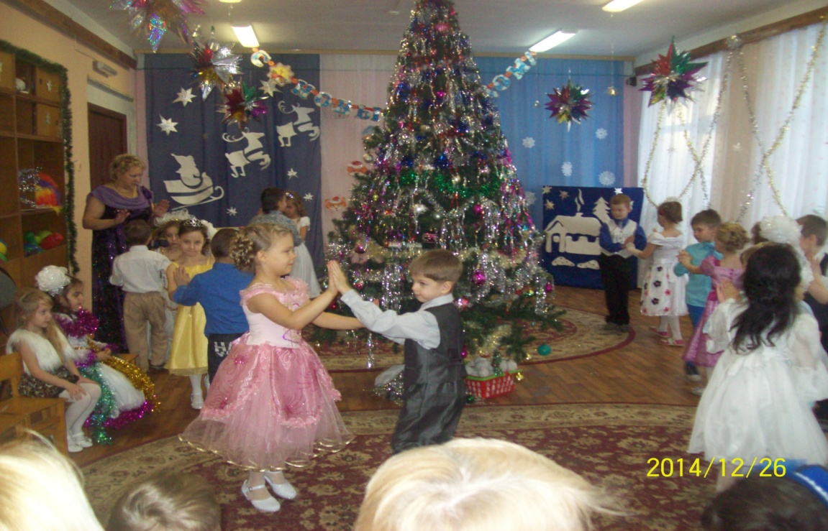
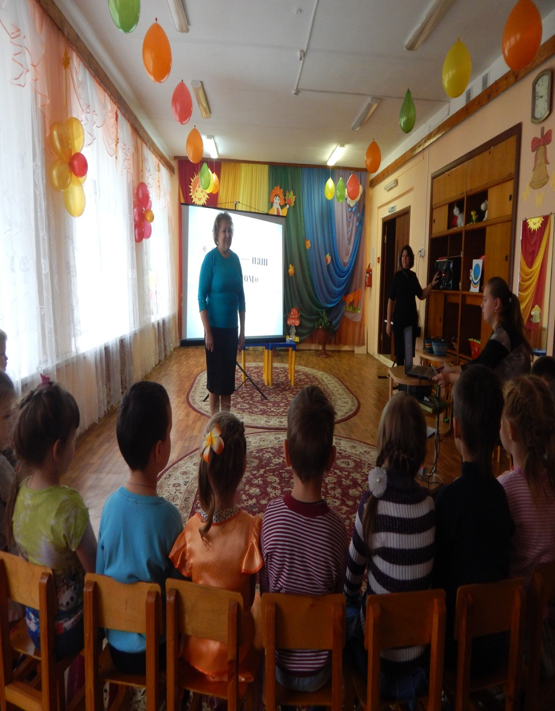
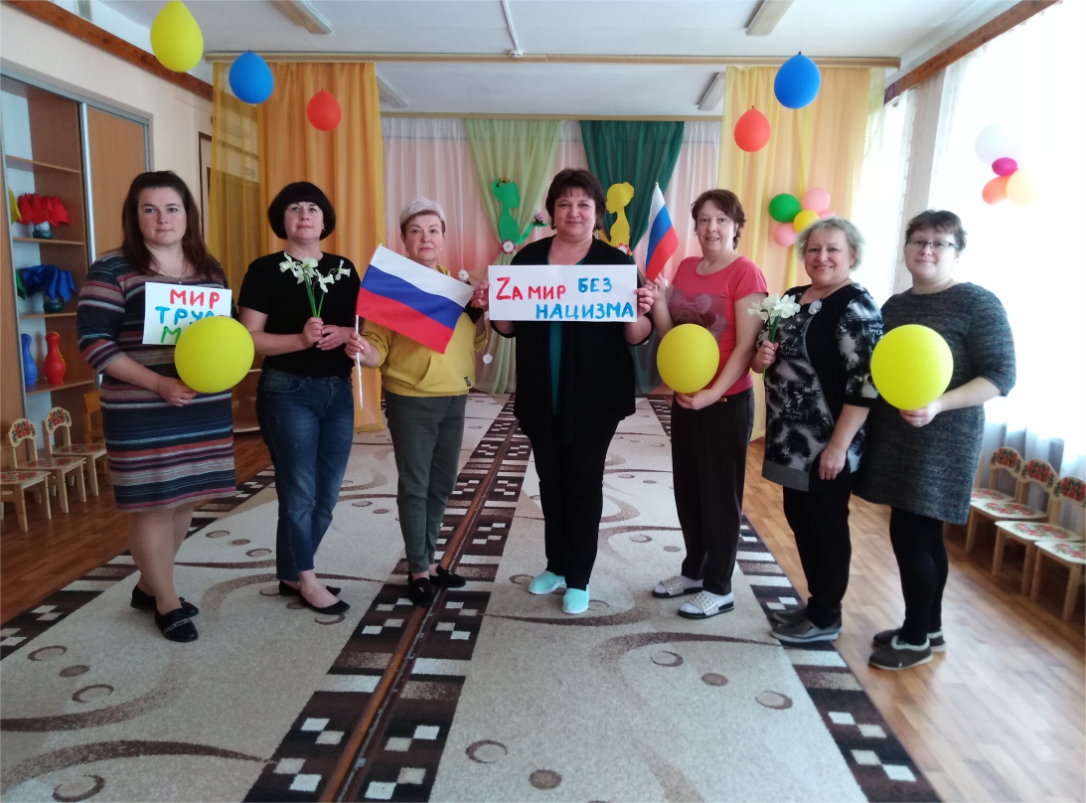

Slide 7
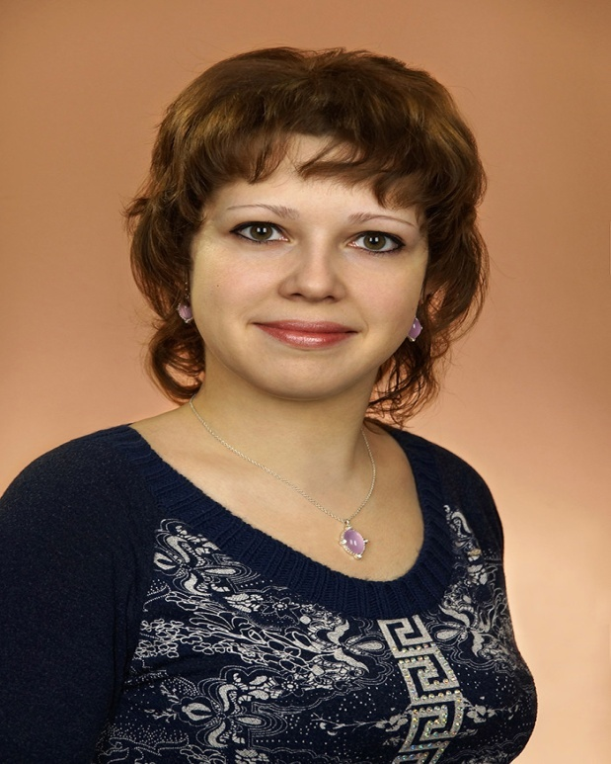
Мокеева Татьяна Николаевна
15.04.1988 года рождения
дочь Данилюк О.В.
В 2008 году Татьяна Николаевна окончила Кинешемский педагогический колледж. Сразу пришла работать воспитателем в МБДОУ д/с №22 компенсирующего вида. В 2012 году заочно окончила Ивановский государственный университет и получила диплом психолога. А в 2017 году также заочно окончила Шуйский государственный институт и получила диплом логопеда.
С 2017 года по сегодняшний день Татьяна Николаевна работает в д/с №22 логопедом-психологом. Татьяна Николаевна за свою работу отмечена Грамотой управления образования г. о. Кинешма.
Педагогический стаж работы -15 лет.

Slide 8
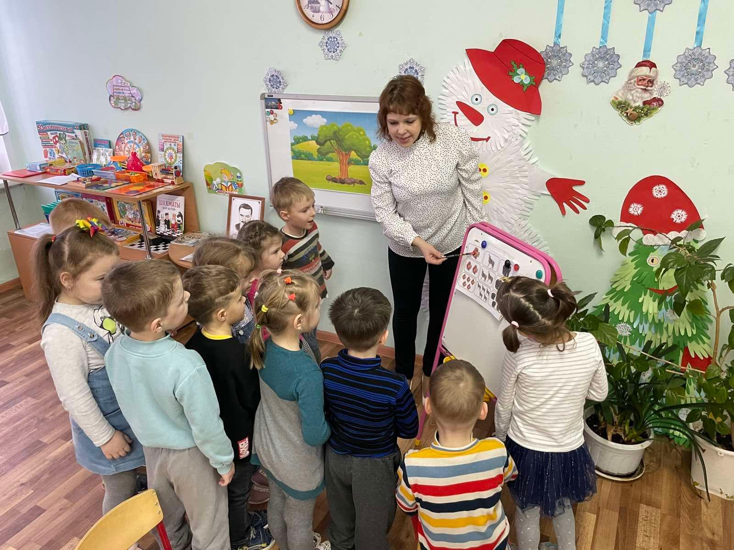
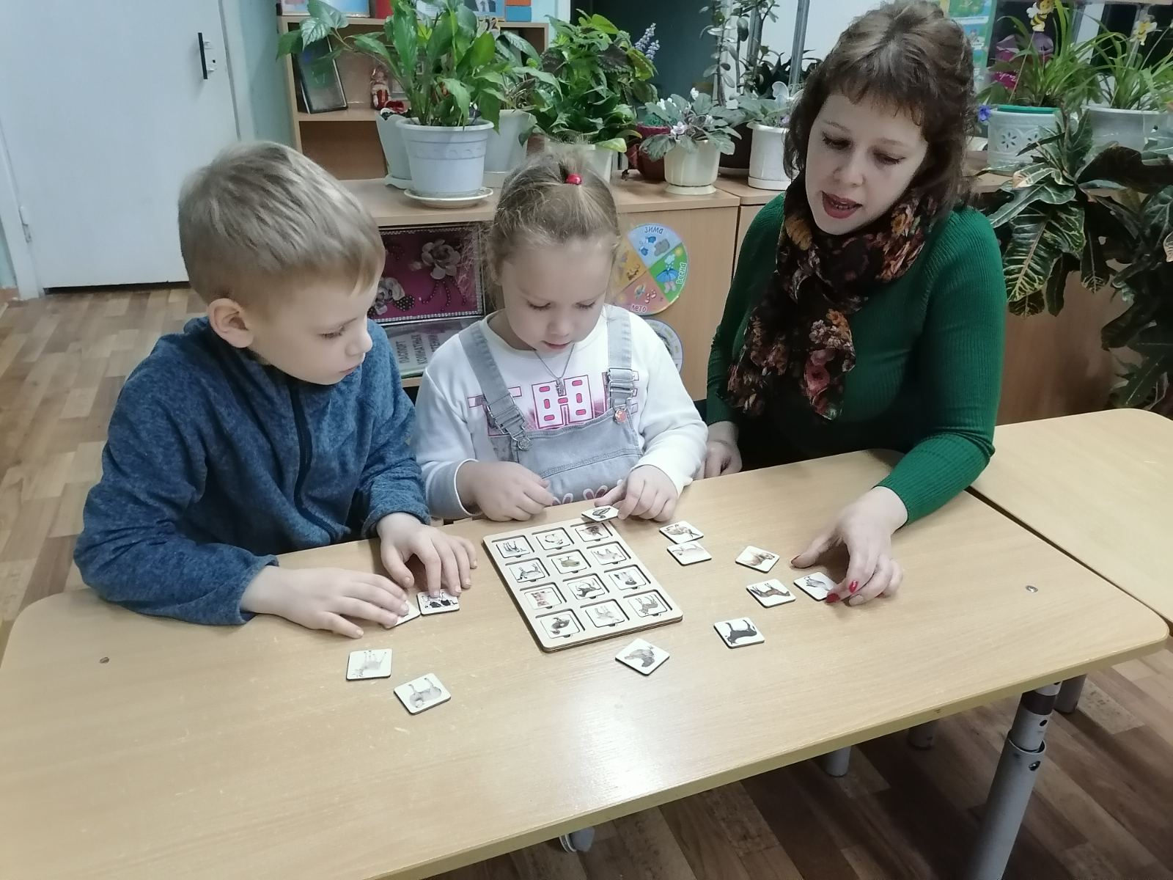
Детский сад №22
Мокеева Т.Н. на рабочем месте

